Slide 1
Магнитно оптични и Blu-ray дискове

Slide 2
Оптичен диск
Сменяем носител на информация с формата на диск.
Четене и запис – посредством лазерен лъч.

Slide 3
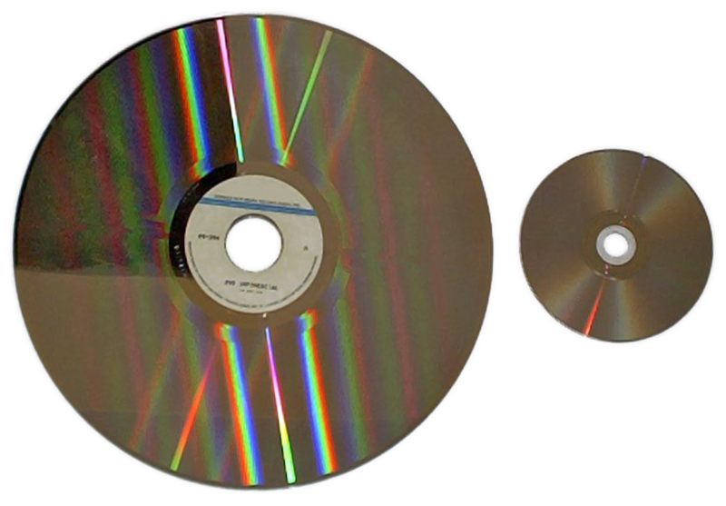
История
Оптичния диск е създаден пред 1958 година.
През 1978 година се появява на пазара дългоочаквания „Laserdisc”.
През 1979 година се създава и CD(compact disc) от компаниите Philips и Sony.
През 1995 година се появява и DVD дискът.
През октомври 2000г. Sony показва първите DVR Blue дискове.

Slide 4
Класификация на дисковете
Дискове само за четене – ROM – Read Only Memory :
CD-ROM
DVD-ROM
DVD Video
BD-ROM
Дискове с еднократен запис и многократно четене – WORM – Write Once Read Many :
CD-R
DVD-R
BD-R
Дискове с многократен запис – RW - Rewritable :
CD-RW
DVD-RAM
DVD-RW
BD-RE

Slide 5
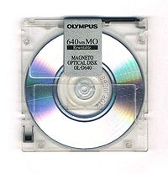
Магнитно-оптични дискове
CD-MO (CD – Magneto - Optical)
Компактдиск позволяващ многократно презаписване на данни.
Създаден през 1988г.
Четене и презаписване на данни до над 1 млн. пъти.
Размери – 2 вида:
Външен диаметър 90мм.
Външен диаметър 130мм.

Slide 6
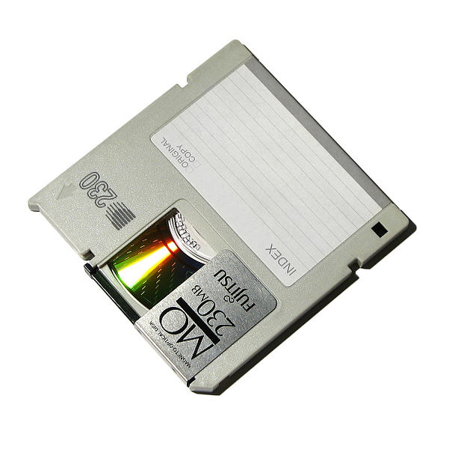
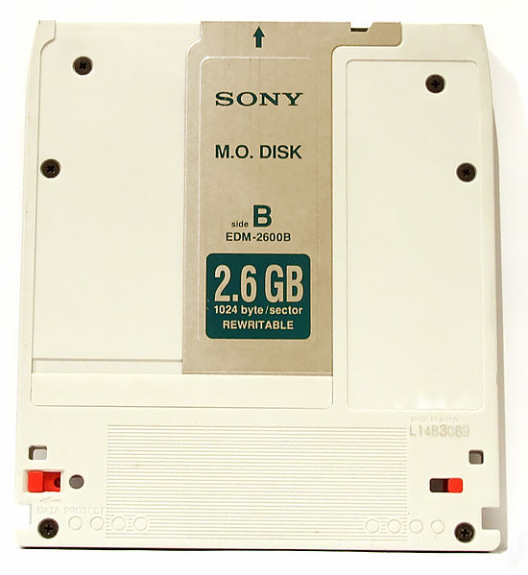
Капацитет
В зависимост от размера:
90мм- Варира от 128MB до 2,3GB
130мм- от 650MB до 9,2GB

Slide 7
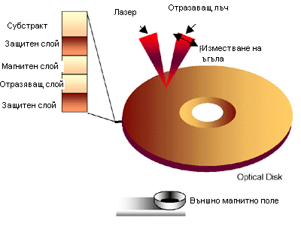
Структура
Едностранните магнитно-оптични дискове могат да се представят като съвкупност от няколко слоя:

Slide 8
Запис на данни
Записването се осъществява чрез магнитно-оптичен запис, който протича в 3 етапа:
Първоначално изтриване
Запис на данни
Проверка на записа
В някои от магнитните вещества, температурното влияние предизвиква определени ефекти, които се оказват подходящи за реализиране на топлинен оптичен запис.

Slide 9
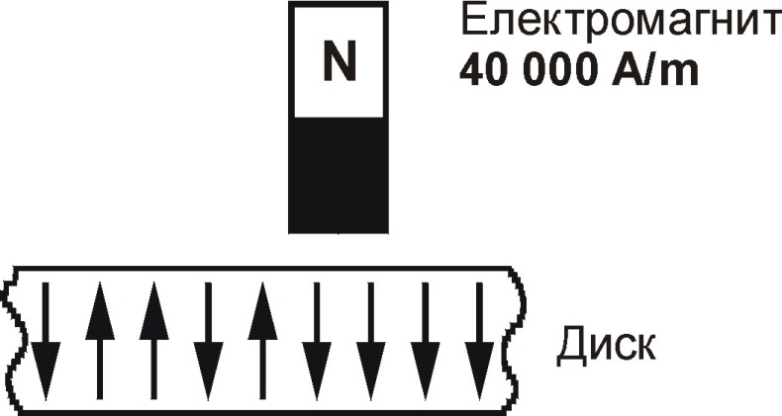
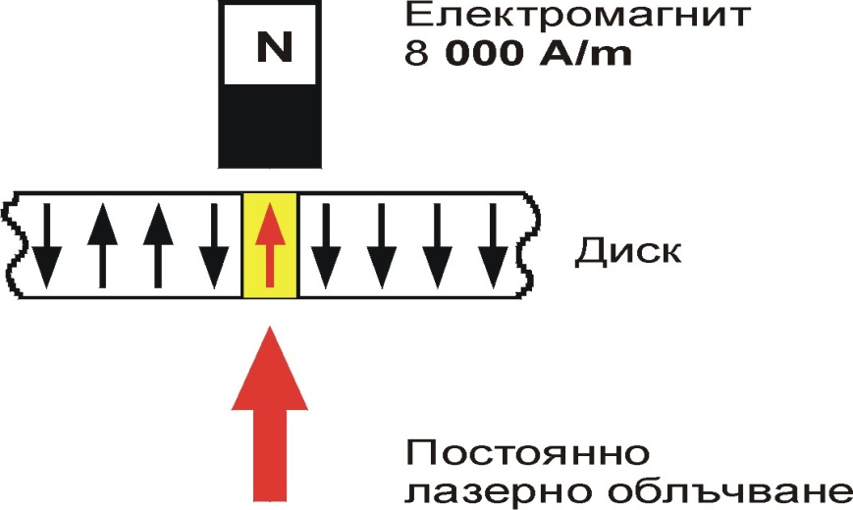
Първи етап – първоначално изтриване
Изтриването се осъществява по 2 начина:
Изтриване чрез въздействие върху диска с постоянно магнитно поле.
Изтриване чрез комбинирано въздействие върху термо-магнитната среда.

Slide 10
Втори етап – запис на данни
При процеса на запис под въздействието на магнитно поле и на модулиран лазерен лъч се променя ориентацията на съответния домен, върху който се въздейства – т.е. задава му се стойност 1. Процеса на запис е запис само на 1^{-ци}, тъй като при първоначалното изтриване домените са ориентирани по начин, логически третиран като 0.
Има два метода за термомагнитен оптичен запис:
Запис, базиран на компенсаторната точка на феромагнетиците.
Запис, базиран на точката на Кюри.

Slide 11
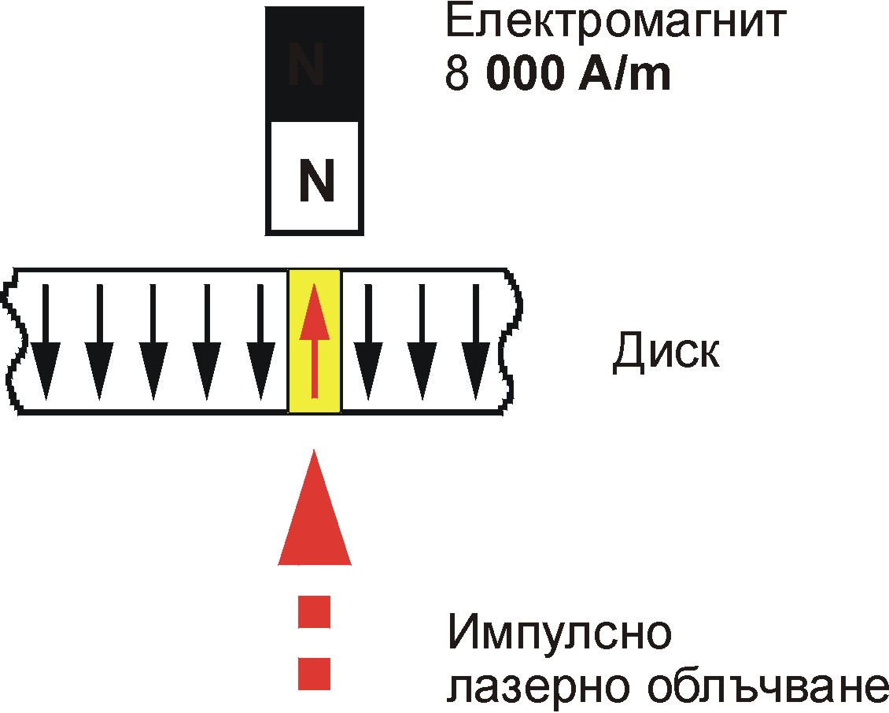
Запис, базиран на компенсаторната точка на феромагнетиците
Магнитното поле, използвано за първоначално изтриване на данни се превключва в обратна посока и се модулира с интензитет около 8 000 A/m. След това фокусираната лазерна светлина се моделира импулсно в зависимост от подаваната за запис информация. Достига се температура близка до точката на Кюри ,но все пак по- ниска.
Лазерът облъчва съответния микроучастък над компенсаторната точка на феримагнетика. В резултат на това, коерцитивната сила на материала спада рязко, достигайки стойност под тази на коерцитивната сила на записващото външно магнитно поле. В този момент се извършва локално пренамагнитване на загретия участък.

Slide 12
Термомагнитен запис базиран на точката на Кюри
Отново, както при първия метод първоначалното магнитното поле, се превключва в обратна посока и импулсно се подава лазерна светлина в зависимост от подаваната за запис информация.
Под действието на топлинната лазерна енергия, температурата на облъчения субмикронен участък в магнитно-оптичния слой на диска се покачва над точката на Кюри, около 200 ^{о} C . В резултат, материалът преминава в парамагнитна фаза. След прекратяване на топлинното лазерно въздействие загретият участък започва да изстива и под действието на постоянното външно магнитно поле се намагнитва. Тъй като външното магнитно поле е обърнато в обратна посока на тази, в която е било когато се е използвало за “нулиране” на домените, резултантната намагнитеност на домена е в обратна посока и логически той се възприема като 1.

Slide 13
Трети етап – проверка на записа
Проверката на записа се налага, за да се провери синхронизацията между двата предни етапа – изтриването и записа, както и дали правилно е записана информацията.
Четенето на данни се извършва на базата на два магнитно-оптични ефекта:
Ефект на Фарадей
Ефект на Кер

Slide 14
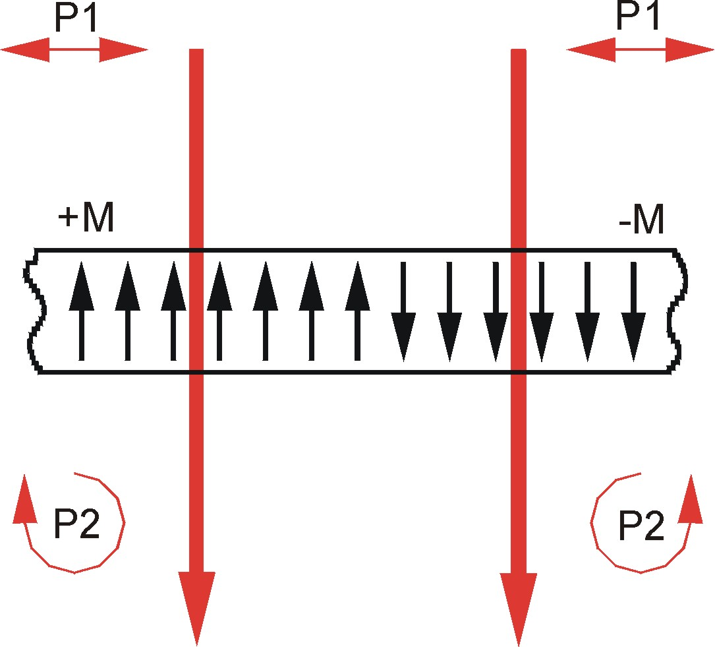
Ефект на Фарадей
Наблюдава се, когато падаща светлина преминава през магнитно – оптичния слой.

Slide 15
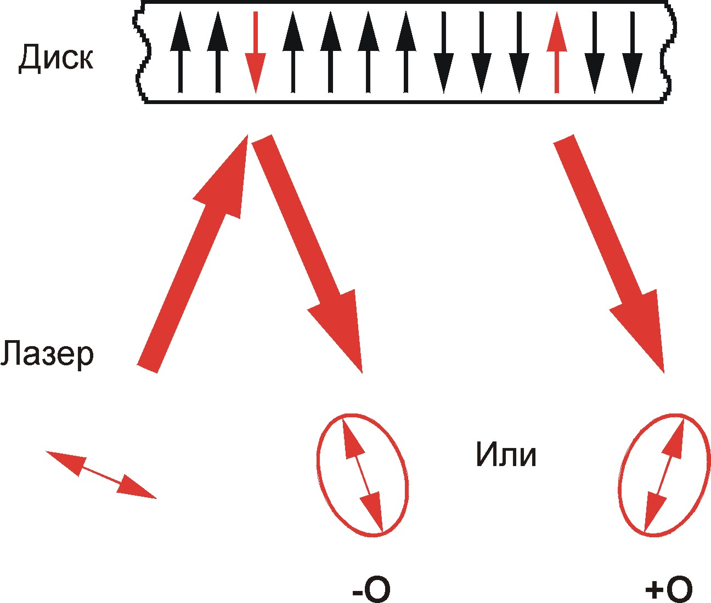
Ефект на Кер
Падащата светлина с линейна поляризация Р₁ след отразяването си се оказва поляризирана елиптично.Голямата ос на елипсата на поляризацията е завъртяна на определен ъгъл спрямо плоскостта на поляризация на падащата светлина. Големината на този ъгъл, наричан ъгъл на ротация на Кер, определя силата на ефекта на Кер. Обикновено стойността му е под 0,5 ^{о} и неговия знак зависи от посоката на намагнитеността на материала.

Slide 16
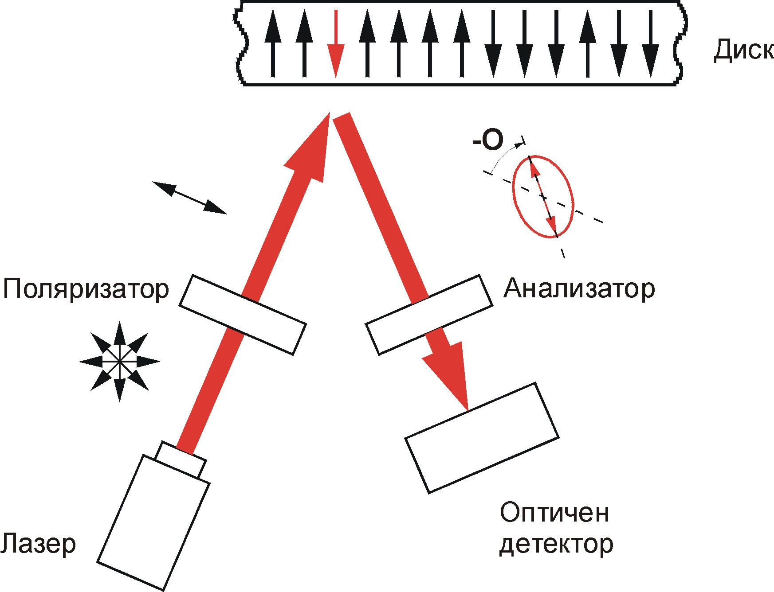
Полярен магнитно – оптичен ефект на Кер
Неполяризираната четяща светлина от лазера, преминавайки през поляризатора става линейно поляризирана и в този вид взаимодейства с намагнитените области на магнитно-оптичния слой. При използване на лазер, излъчващ линейно поляризирана светлина, отпада необходимостта от използване на поляризатора. Вследствие на ефекта на Кер отразената от МО слоя светлина става поляризирана елиптично.

Slide 17
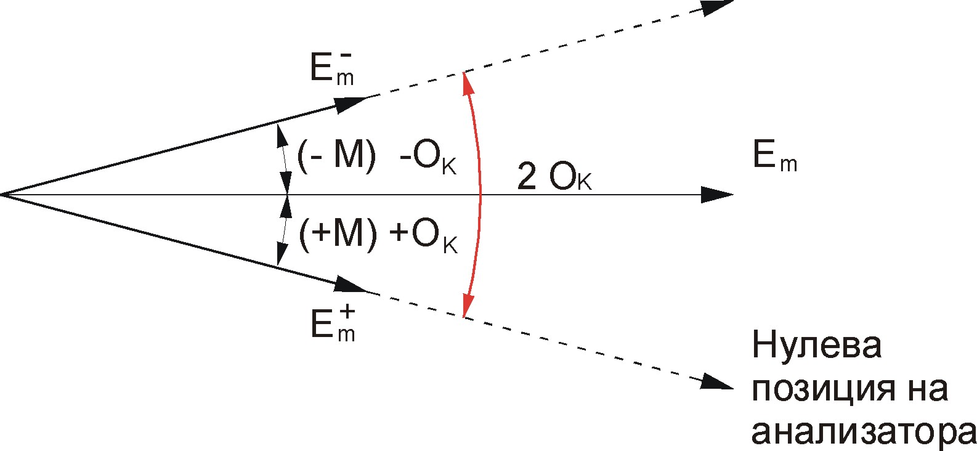
Полярен магнитно – оптичен ефект на Кер
Ъгълът на ротация на Кер се определя с помощта на анализатора, който в зависимост от големината на този ъгъл пропуска към оптичния детектор светлина с различен интензитет.
Удвоен ъгъл на ротация на Кер
Разлика между ефект на Кер и полярен магнитно-оптичен ефект на Кер:
И двата ефекта описват промените на светлината отразена от магнитна повърхност, но при полярния магнитно – оптичен ефект на Кер равнината на поляризация е леко завъртяна.

Slide 18
Предимства и недостатъци
Предимства :
Невероятно дълъг срок на работа.
Не се влияят от магнитните полета или силни удари.
Много от 5,25” МО устройства могат да четат и дискове WORM.
Има пълна съвместимост със CD-ROM.
Работи се също като с хард диск.
Недостатъци :
Висока цена.
Изисква много време за запис.
Уязвими на прах.
МО почистващи пълнители могат да бъдат скъпи и са трудни за откриване.

Slide 19
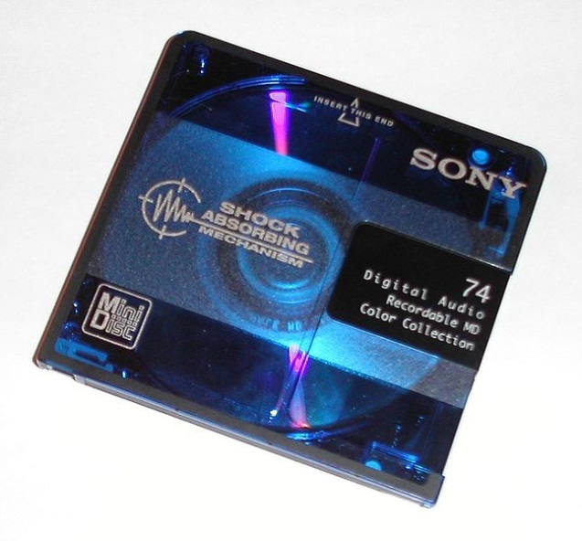
Дискове mini- disc
Същност
MiniDisc (MD), е магнито-оптично дисково устройство за съхранение на данни, предназначено преимуществено за запис на цифровизирана аудио информация - първоначално с обем на времетраене до 74 минути, а по-късно и на 80 минути.

Slide 20
Структура
Слоеве- наподобяват тези в конвенционалните МО дискове.
Основа
2 диелектрични слоя
Магнитно-оптичен слой- за запис на данните
Отразяващ слой
Защитен слой

Slide 21
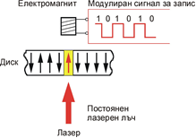
Запис на информация
Технологията MFM
При Mini-Disc се осъществява запис чрез магнитно-модулиране.
За многократен запис, се използва модулирано магнитно поле и постоянен лазерен лъч – т. нар. технология MFM

Slide 22
Blu- ray disc
Същност
Blu-ray дисковете са оптични дискове с висока плътност на записа, предназначени за съхранение на цифрови данни, включително и видео с висока разделителна способност (High Definition Video)

Slide 23
Същност
„Blue- ray”- означаващо „син лъч“
Видове:
Едностранни еднослойни
Едностранни двуслойни
Двустранни еднослойни
Двустранни двуслойни
Размери:
Стандартни дискове- диамтър 120мм, дебелина 1,2мм
Мини дискове- диаметър 80мм, дебелина 1,2мм
Капацитет:
От 20 GB при еднослойните
До 500 GB при многослойните

Slide 24
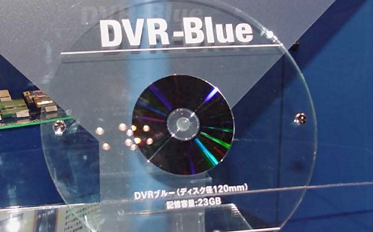
История
Първите DVR Blue прототипи са показани на изложение през октомври 2000 г. от Sony.
През февруари 2002 г. официално тези прототипи получиха логото „Blu-ray Disc.
Финалния вариант на „Blu-ray Disc” се появява на в края на 2004 г.

Slide 25
Типове
Според физическия формат Blu-ray дисковете се делят на следните типове:
BD-ROM (Read Оnly Мemory Blu-Ray disc) – предназначени са само за четене, т.е. информацията е вече записана.
BD-R (Recordable Blu-Ray disc) – предназначени са за съхранение на данни
BD-RE (Re-Writable Blu-Ray disc) – предназначени са за съхранение на файлове използвани за HDTV. Могат да се записват многократно.

Slide 26
Четене и запис
Използваната в него технология е синьо (по точно виолетово) лазерно излъчване - („blue ray” означава „син лъч” ).
Записващият слой при „blu – ray” дисковете е близо до повърхността и е защитен от едва 0,1 мм дебел защитен слой. Това подпомага за по-голямата плътност на записа.

Slide 27
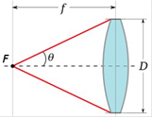
Четене и запис
Числова апертура
Мярка за способността на лещата да получава светлина, както и фокусното разстояние и относителното увеличение.
За “blu – ray” дисковете числовата апертура е sin(Ө) = 0, 85

Slide 28
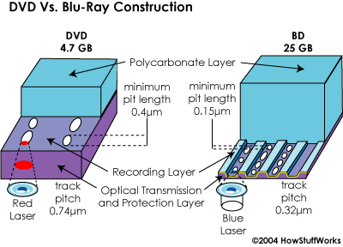
Четене и запис
DVD Blu-Ray
Стъпка на пътечката:
0,74 микрона ■ 0,32 микрона
Минималната дължина на вдлъбнатината:
0,4 микрона ■ 0,15 микрона
Плътност на съхранение на данни:
2.77 Gb/inch2 ■ 14.73 Gb/inch²

Slide 29
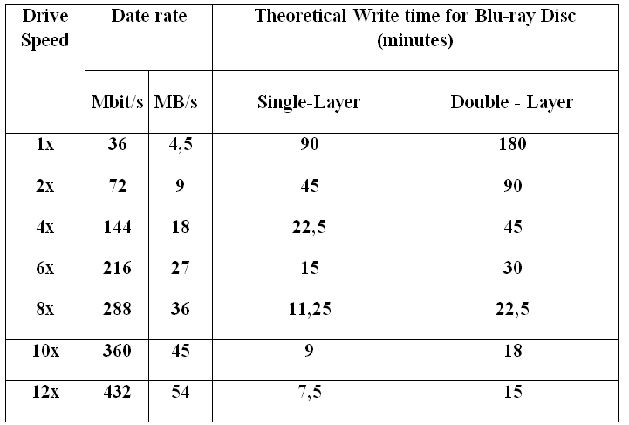
Скорост на запис

Slide 30
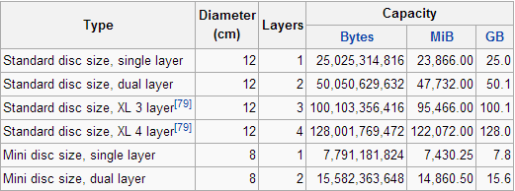
Капацитет

Slide 31
Предимства
Голямата памет дава възможност за най-добра картина и звук. Blu-ray диска предлага най-голям капацитет на пазара, без да прави компромис с качеството. „Blue laser” технологията позволява до 50 GB за съхранение – или пет пъти капацитета на днешните DVD-та (9.4 GB (double-sided, single-layer)).
Pioneer отскоро направиха капацитета на единствен диск до 500 GB благодарение на 20 слоя.

Slide 32
HD DVD vs. Blu-ray
В началото HD-DVD държи повече от половината от пазарния дял ,а Blu –ray е колеблив и бавен в печелене на пазарен дял.
През 2006 Sony пускат на пазара Sony PlayStation 3 , който съдържа Blu – ray disc player . Това помага за обръщането на „резултата”.

Slide 33
HD DVD vs. Blu-ray
На 28 юни 2007г. “ 20 Century Fox” обявяват , че започват да пускат само Blu –ray дискове на пазара.
На 4 януари 2008г. и последното голямо студио зад HD –DVD Warner Bros обявява подкрепата си към Blu – ray дисковете.
През февруари 2008 г. се прекратява разработката на HD –DVD.

Slide 34
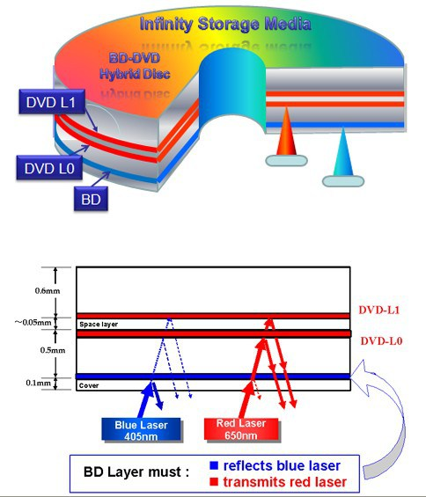
HD DVD vs. Blu-ray
През 2010 г. студиото
Universal пускат на пазара
двустранни Blu-ray/DVD
дискове, тяхната цел е да
се справи с един от
най- големите недостатъци на
Blu-ray плейърите, а именно
четенето на DVD дискове.
Това става като от едната
страна на диска се запише
филма в Blu-ray формат,
а от другата- в DVD.

Slide 35
Благодаря за вниманието!
Изготвили:
Васил Пашовски 121211010
Георги Станков 121211075

